Slide 1


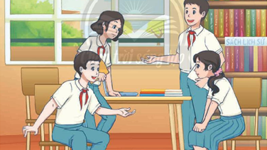

Phòng GD & ĐT Huyện Hóc Môn
TRƯỜNG THCS TAM ĐÔNG 1
HOẠT ĐỘNG TRẢI NGHIỆM, HƯỚNG NGHIỆP 8
CHỦ ĐỀ 3:
XÂY DỰNG TRƯỜNG HỌC
THÂN THIỆN

Slide 2

KHỞI ĐỘNG
TRÒ CHƠI
- Tên trò chơi: “Thể hiện sự hoà đồng, cởi mở qua lời bài hát”.
- Tổ chức: Cả lớp cùng chơi.
- Luật chơi: HS hát và làm theo lời bài hát:
“Cầm tay nhau đi, xem ai có giận hờn gì?
Cầm tay nhau đi, xem ai có giận hờn chi?
Mình là anh em, có chi đâu mà giận hờn!
Cầm tay nhau đi! Hãy cầm cái tay nhau đi!”.
Quản trò lần lượt thay thế cụm từ “cầm tay nhau” bằng các cụm từ: “cười với nhau”, “nhìn vào mắt nhau”, “hỏi thăm nhau”, “khen cái áo của nhau”,...
Ý nghĩa của các hành động trong bài hát này là gì?

Slide 3
NỘI
DUNG
Nhiệm vụ 1: Nhận diện các dấu hiệu của bắt nạp học đường
Nhiệm vụ 2: Tìm hiểu về những tình huấn cấn từ chối và cách từ chối
Nhiệm vụ 3: Thực hành kĩ năng từ chối
Nhiệm vụ 4: Rèn luyện kĩ năng phòng, tránh bắt nạt học đường
Nhiệm vụ 5: Thể hiện sự tự chủ trong các mối quan hệ trong đời sống
Nhiệm vụ 6: Thể hiện sự chủ trong các mối quan hệ trên mạng xã hội
Nhiệm vụ 7: Thực hiện một số việc làm xây dựng truyền thống nhà trường
Nhiệm vụ 8: Xây dựng và giữ gìn tình bạn
Nhiệm vụ 9: Lan tỏa giá trị tình bạn
Nhiệm vụ 10: Tự đánh giá

Slide 4
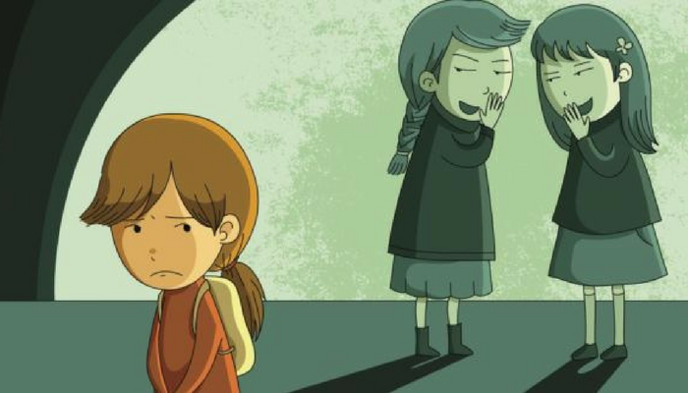
CHỦ ĐỀ 3: XÂY DỰNG TRƯỜNG HỌC THÂN THIỆN
1
Nhận diện các dấu hiệu bắt nạt học đường
TRÒ CHƠI
- Tổ chức: Chia lớp thành 3 đội thi, phát cho mỗi đội một cờ tín hiệu.
- Luật chơi: GV chiếu từng bức tranh về các dấu hiệu bắt nạt học đường lên màn hình trong thời gian 1 phút. Đội nào đưa ra câu trả lời trước, đúng và thuyết phục, đội đó sẽ dành được 10 điểm, nếu trả lời chưa đúng, chưa đủ, các đội sau có quyền giơ tín hiệu trả lời. Sau vòng thi với 8 bức tranh, đội nào được nhiều điểm, đội đó sẽ chiến thắng.

Slide 5
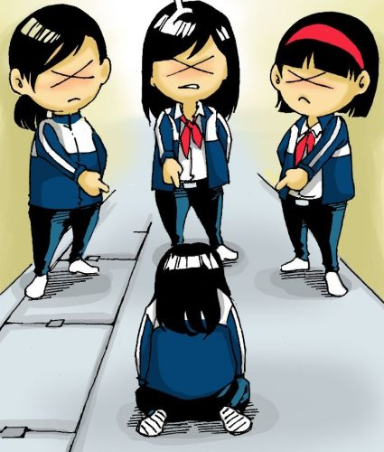
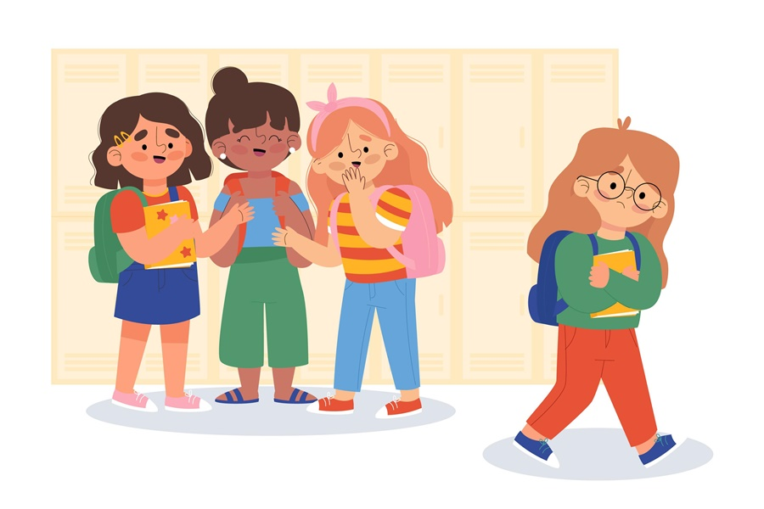
CHỦ ĐỀ 3: XÂY DỰNG TRƯỜNG HỌC THÂN THIỆN
1
Nhận diện các dấu hiệu bắt nạt học đường
2
1

Slide 6
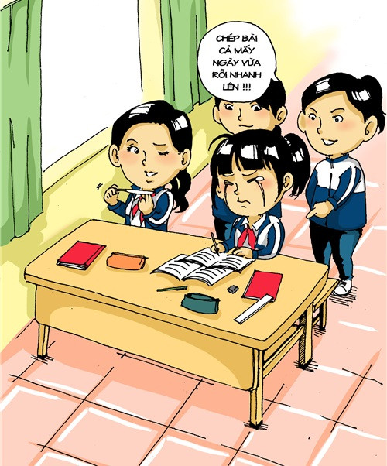
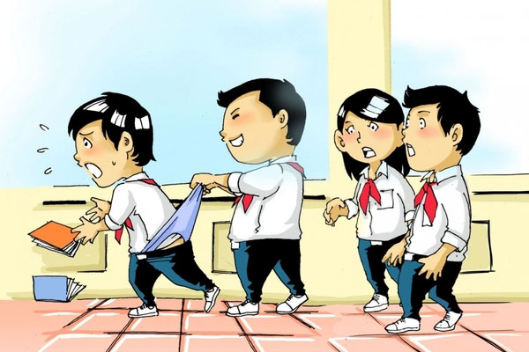
CHỦ ĐỀ 3: XÂY DỰNG TRƯỜNG HỌC THÂN THIỆN
1
Nhận diện các dấu hiệu bắt nạt học đường
4
3

Slide 7
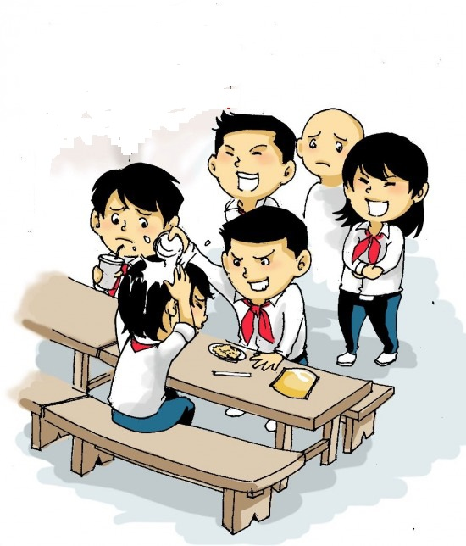
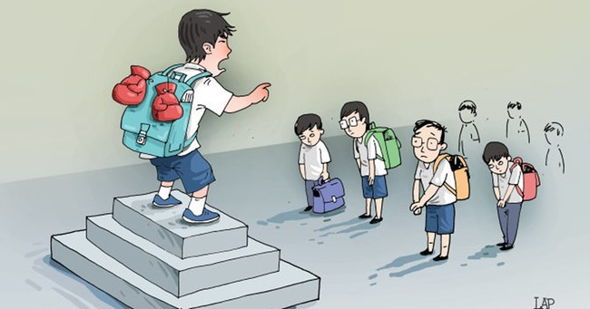
CHỦ ĐỀ 3: XÂY DỰNG TRƯỜNG HỌC THÂN THIỆN
1
Nhận diện các dấu hiệu bắt nạt học đường
5
6

Slide 8
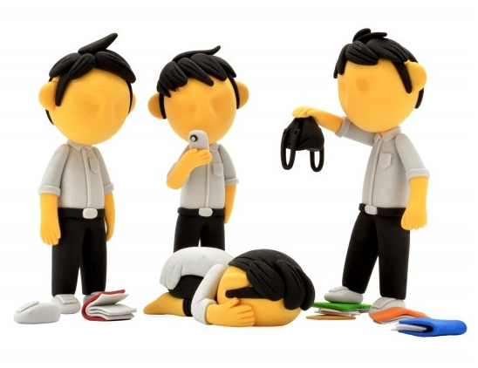

CHỦ ĐỀ 3: XÂY DỰNG TRƯỜNG HỌC THÂN THIỆN
1
Nhận diện các dấu hiệu bắt nạt học đường
7
8

Slide 9
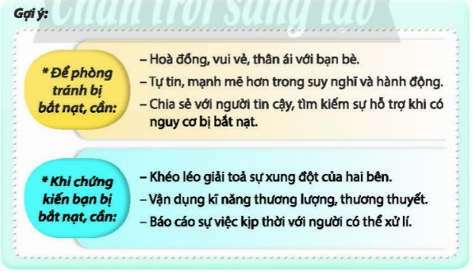
CHỦ ĐỀ 3: XÂY DỰNG TRƯỜNG HỌC THÂN THIỆN
1
Nhận diện các dấu hiệu bắt nạt học đường
THẢO LUẬN NHÓM
Yêu cầu: Chia lớp thành 4 nhóm, các em chia sẻ theo nhóm về cách phòng, tránh bắt nạt học đường và những việc cần làm khi chứng kiến bạn bị bắt nạt.
Về Trang Chủ Đề

Slide 10
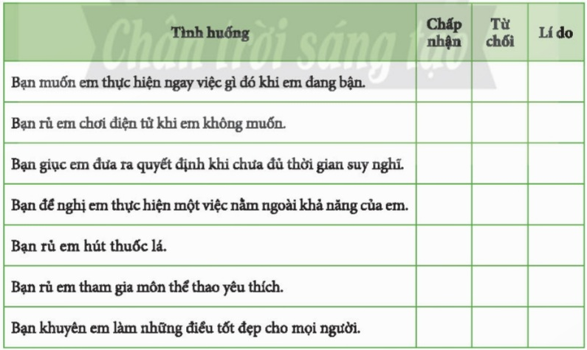
CHỦ ĐỀ 3: XÂY DỰNG TRƯỜNG HỌC THÂN THIỆN
2
Tìm hiểu những tình huống cần từ chối và cách từ chối
Hãy chia sẻ các tình huống cùng cách mà em đã từ chối khi gặp các tình huống đó?
THẢO LUẬN NHÓM
Yêu cầu: Chia lớp thành các nhóm, lần lượt từng em trong nhóm đưa ra phương án chấp nhận hay từ chối và lí do lựa chọn. Sau đó các nhóm thống nhất lựa chọn phương án của nhóm mình và đại diện nhóm chia sẻ kết quả trước lớp, đặc biệt trình bày rõ lí do chấp nhận hoặc từ chối.

Slide 11

CHỦ ĐỀ 3: XÂY DỰNG TRƯỜNG HỌC THÂN THIỆN
2
Tìm hiểu những tình huống cần từ chối và cách từ chối
THẢO LUẬN NHÓM
Yêu cầu: Chia lớp thành các nhóm, thảo luận và chỉ ra các cách để rèn luyện kĩ năng từ chối khi gặp các tình huống cần từ chối bạn theo các bước gợi ý ở mục 3, nhiệm vụ 2, trang 25 SGK.
Về Trang Chủ Đề

Slide 12
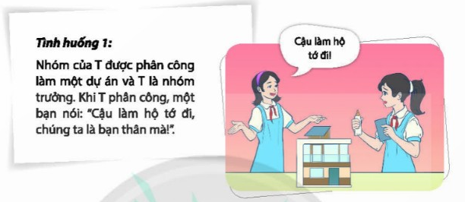
CHỦ ĐỀ 3: XÂY DỰNG TRƯỜNG HỌC THÂN THIỆN
3
Thực hành kĩ năng từ chối
SẮM VAI
Yêu cầu: Mỗi nhóm 5-6 em, hãy thảo luận về cách từ chối và đóng vai để ứng xử phù hợp trong các tình huống ở đọc mục 1, nhiệm vụ 3, trang 26 SGK.

Slide 13
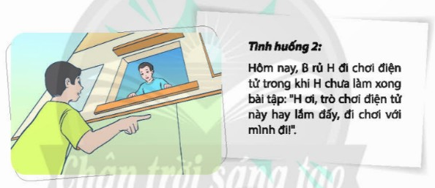
CHỦ ĐỀ 3: XÂY DỰNG TRƯỜNG HỌC THÂN THIỆN
3
Thực hành kĩ năng từ chối
SẮM VAI
Yêu cầu: Mỗi nhóm 5-6 em, hãy thảo luận về cách từ chối và đóng vai để ứng xử phù hợp trong các tình huống ở đọc mục 1, nhiệm vụ 3, trang 26 SGK.

Slide 14
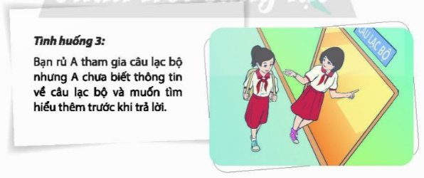
CHỦ ĐỀ 3: XÂY DỰNG TRƯỜNG HỌC THÂN THIỆN
3
Thực hành kĩ năng từ chối
SẮM VAI
Yêu cầu: Mỗi nhóm 5-6 em, hãy thảo luận về cách từ chối và đóng vai để ứng xử phù hợp trong các tình huống ở đọc mục 1, nhiệm vụ 3, trang 26 SGK.

Slide 15
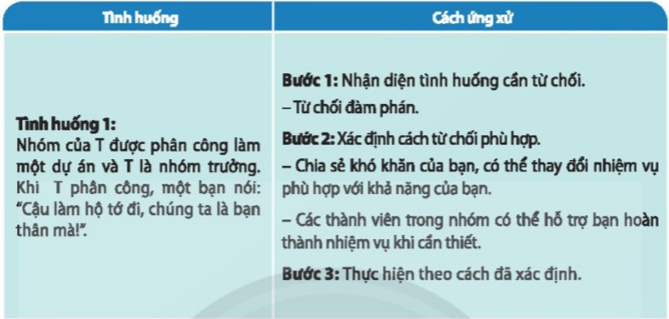
CHỦ ĐỀ 3: XÂY DỰNG TRƯỜNG HỌC THÂN THIỆN
3
Thực hành kĩ năng từ chối

Slide 16

CHỦ ĐỀ 3: XÂY DỰNG TRƯỜNG HỌC THÂN THIỆN
3
Thực hành kĩ năng từ chối

Slide 17
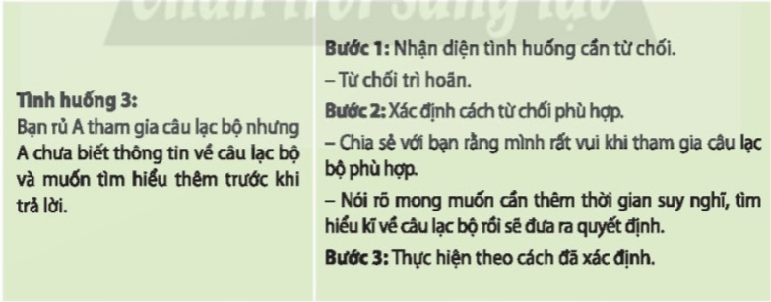
CHỦ ĐỀ 3: XÂY DỰNG TRƯỜNG HỌC THÂN THIỆN
3
Thực hành kĩ năng từ chối
Hãy chia sẻ những thuận lợi và khó khăn của HS khi thực hiện rèn luyện kĩ năng từ chối bạn bè?
Về Trang Chủ Đề

Slide 18

CHỦ ĐỀ 3: XÂY DỰNG TRƯỜNG HỌC THÂN THIỆN
4
Rèn luyện kĩ năng phòng, tránh bắt nạt học đường
Hãy cho biết cảm nhận của em sau khi chơi và bài học rút ra từ trò chơi?
TRÒ CHƠI
Cách chơi như sau:
• Chia lớp thành 2 đội A và B.
• Khi quản trò hô “Tôi cần! Tôi cần!”.
• Các đội sẽ hỏi: “Cần gì? Cần gì?”
Khi quản trò hô một vật nào đó, đội nào đưa được vật nhanh nhất, lịch sự, ân cần, chu đáo nhất cho quản trò đội đó sẽ được tính 1 điểm. Sau 5 lần hô, đội nào có số điểm cao hơn sẽ giành chiến thắng.

Slide 19

CHỦ ĐỀ 3: XÂY DỰNG TRƯỜNG HỌC THÂN THIỆN
4
Rèn luyện kĩ năng phòng, tránh bắt nạt học đường
Trò chơi cũng giống như việc chúng ta xây dựng mối quan hệ bạn bè. Đã là bạn bè, chúng ta cần yêu thương, quan tâm, chia sẻ, giúp đỡ nhau. Khi bạn cần, chúng ta sẵn sàng giúp đỡ bằng tấm lòng của mình, thể hiện sự ân cần, chu đáo và lịch sự, tránh những lời nói, việc làm gây tổn thương bạn, làm ảnh hưởng đến mối quan hệ bạn bè.
Trong học đường hiện nay, bên cạnh những hành vi thể hiện sự yêu thương bạn bè, vẫn còn có những hành vi bắt nạt bạn. Chúng ta sẽ cùng nhau tìm hiểu, rèn luyện kĩ năng phòng, tránh bắt nạt học đường.

Slide 20
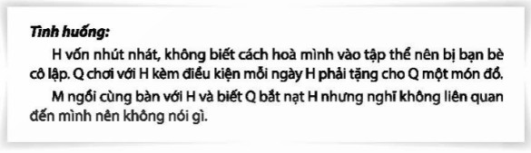
CHỦ ĐỀ 3: XÂY DỰNG TRƯỜNG HỌC THÂN THIỆN
4
Rèn luyện kĩ năng phòng, tránh bắt nạt học đường
THẢO LUẬN NHÓM
Yêu cầu: Lớp chia thành 4-6 nhóm, hãy đọc kĩ tình huống ở nhiệm vụ 4, trang 27 SGK, sau đó xây dựng kịch bản cho 3 bạn: H, Q M và đưa ra phương án xử lí khi là người bị bắt nạt, người bắt nạt và người chứng kiến trong tình huống trên. Các nhóm phân công các bạn đóng vai xử lí tình huống theo phương án đã thống nhất.

Slide 21

CHỦ ĐỀ 3: XÂY DỰNG TRƯỜNG HỌC THÂN THIỆN
4
Rèn luyện kĩ năng phòng, tránh bắt nạt học đường
Gợi ý:
- Nếu là H:
• Hoà đồng, vui vẻ, thân ái với bạn bè.
• Tự tin, mạnh mẽ hơn trong suy nghĩ và hành động.
• Chia sẻ với người lớn, tìm kiếm sự hỗ trợ, không chịu đựng một mình.
....
- Nếu là Q:
• Khoan dung, đông cảm và thấu hiểu.
• Giảm bớt sự hiếu thắng.
• Thể hiện bản thân bằng những cách tích cực.
....
- Nếu là M:
• Khéo léo dàn hoà sự xung đột của H và Q.
• Rèn luyện kĩ năng thương lượng, thương thuyết.
• Báo cáo sự việc kịp thời với người có thể xử lý.
Về Trang Chủ Đề

Slide 22

CHỦ ĐỀ 3: XÂY DỰNG TRƯỜNG HỌC THÂN THIỆN
5
Thể hiện sự tự chủ trong các mối quan hệ trong đời sống
TRÒ CHƠI
- Tên trò chơi: “Tôi bảo”
- Luật chơi: Khi quản trò hô: “Tôi bảo, tôi bảo”, HS hỏi: “Bảo gì, bảo gì”. Khi quản trò nói: “Tôi bảo các bạn vỗ tay 2 lần” thì HS vỗ tay 2 lần. Khi quản trò hô “Tôi bảo” thì người chơi phải làm theo. Nếu như quản trò không nói “Tôi bảo” mà người chơi làm thì sẽ bị phạt.

Slide 23
CHỦ ĐỀ 3: XÂY DỰNG TRƯỜNG HỌC THÂN THIỆN
5
Thể hiện sự tự chủ trong các mối quan hệ trong đời sống
Cảm nhận của em sau khi chơi và bài học rút ra từ trò chơi?
☞ Thông qua trò chơi, mỗi bạn sẽ thấy được tầm quan trọng của việc lắng nghe để thực hiện cho đúng. Tuy nhiên, cần lưu ý: Trong cuộc sống, không phải lúc nào làm theo lời người khác cũng là tốt bởi có những đề nghị không phù hợp hoặc không đúng. Do vậy, mỗi người cần có thái độ bình tĩnh, tự tin, biết tự điều chỉnh thái độ, hành vi cho phù hợp để trở thành người có khả năng tự chủ.

Slide 24
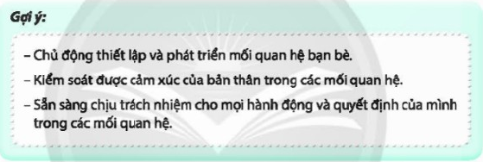
CHỦ ĐỀ 3: XÂY DỰNG TRƯỜNG HỌC THÂN THIỆN
5
Thể hiện sự tự chủ trong các mối quan hệ trong đời sống
THẢO LUẬN NHÓM
Yêu cầu: Mỗi nhóm 4-6 em, các em hãy chia sẻ trong nhóm về biểu hiện của sự tự chủ trong các mối quan hệ theo gợi ý ở mục 1, nhiệm vụ 5, trang 27 SGK.

Slide 25
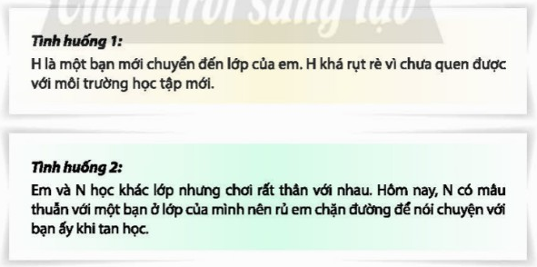
CHỦ ĐỀ 3: XÂY DỰNG TRƯỜNG HỌC THÂN THIỆN
5
Thể hiện sự tự chủ trong các mối quan hệ trong đời sống
SẮM VAI
Yêu cầu: Mỗi nhóm 4-6 em, hãy thảo luận nhóm và đóng vai ứng xử trong các tình huống ở mục 2, nhiệm vụ 5, trang 27 SGK.

Slide 26
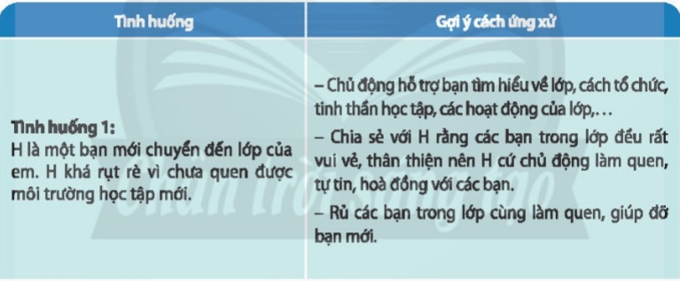
CHỦ ĐỀ 3: XÂY DỰNG TRƯỜNG HỌC THÂN THIỆN
5
Thể hiện sự tự chủ trong các mối quan hệ trong đời sống

Slide 27
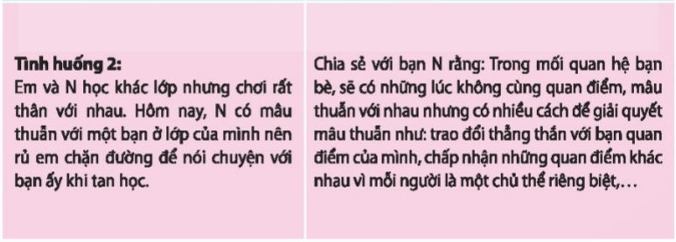
CHỦ ĐỀ 3: XÂY DỰNG TRƯỜNG HỌC THÂN THIỆN
5
Thể hiện sự tự chủ trong các mối quan hệ trong đời sống

Slide 28


CHỦ ĐỀ 3: XÂY DỰNG TRƯỜNG HỌC THÂN THIỆN
5
Thể hiện sự tự chủ trong các mối quan hệ trong đời sống
Chia lớp thành các nhóm và chia sẻ về?
Cảm nhận của em như thế nào khi thể hiện sự tự chủ trong mối quan hệ bạn bè?
Nếu thiếu đi tự chủ thì điều gì sẽ xảy ra?

Slide 29
CHỦ ĐỀ 3: XÂY DỰNG TRƯỜNG HỌC THÂN THIỆN
5
Thể hiện sự tự chủ trong các mối quan hệ trong đời sống
☞ Tự chủ giúp con người giải quyết mọi tình huống trong cuộc sống một cách chủ động, nhận được sự đánh giá cao của mọi người xung quanh. Tính tự chủ sẽ giúp chúng ta tự tin, mạnh mẽ vượt qua khó khăn, cám dỗ và xây dựng mối quan hệ bạn bè tích cực. Người không biết tự chủ dễ bị cuộc sống xung quanh tác động làm cho tinh thần hoang mang, dễ hành động sai lầm và đầu hàng trước khó khăn, thử thách.
Về Trang Chủ Đề

Slide 30
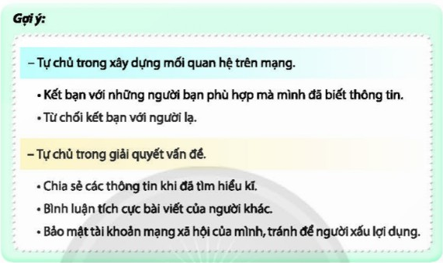
CHỦ ĐỀ 3: XÂY DỰNG TRƯỜNG HỌC THÂN THIỆN
6
Thể hiện sự tự chủ trong các mối quan hệ trên mạng xã hội
THẢO LUẬN NHÓM
Yêu cầu: Mỗi nhóm 4 em, hãy thảo luận và chỉ ra biểu hiện của sự tự chủ trên mạng xã hội.

Slide 31
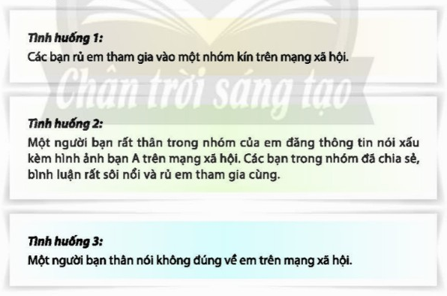
CHỦ ĐỀ 3: XÂY DỰNG TRƯỜNG HỌC THÂN THIỆN
6
Thể hiện sự tự chủ trong các mối quan hệ trên mạng xã hội
XỬ LÍ TÌNH HUỐNG
Yêu cầu: Mỗi nhóm 4 em, hãy vận dụng các biểu hiện của sự tự chủ trên mạng xã hội ở mục 1 vào giải quyết các tình huống ở mục 2, nhiệm vụ 6, trang 28 SGK.

Slide 32
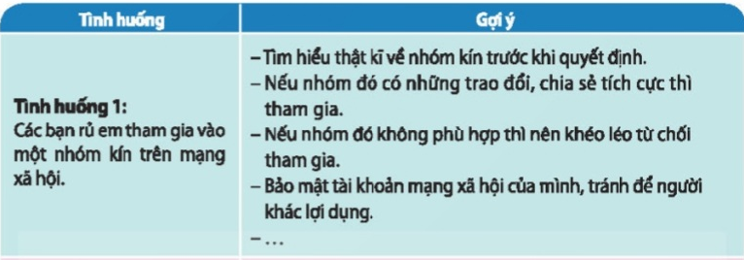
CHỦ ĐỀ 3: XÂY DỰNG TRƯỜNG HỌC THÂN THIỆN
6
Thể hiện sự tự chủ trong các mối quan hệ trên mạng xã hội

Slide 33
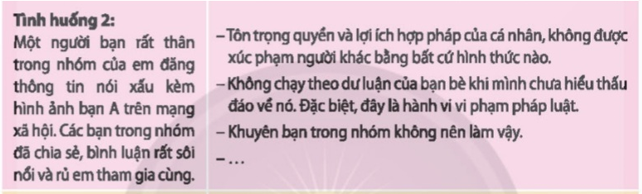
CHỦ ĐỀ 3: XÂY DỰNG TRƯỜNG HỌC THÂN THIỆN
6
Thể hiện sự tự chủ trong các mối quan hệ trên mạng xã hội

Slide 34
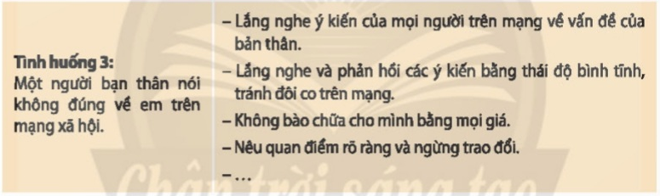
CHỦ ĐỀ 3: XÂY DỰNG TRƯỜNG HỌC THÂN THIỆN
6
Thể hiện sự tự chủ trong các mối quan hệ trên mạng xã hội

Slide 35

CHỦ ĐỀ 3: XÂY DỰNG TRƯỜNG HỌC THÂN THIỆN
6
Thể hiện sự tự chủ trong các mối quan hệ trên mạng xã hội
PHỎNG VẤN
1
Cảm xúc của bạn như thế nào khi thể hiện sự tự chủ trên mạng xã hội?
2
Sau khi cùng cả nhóm thảo luận để giải quyết tình huống đặt ra, bạn học được điều gì?
Về Trang Chủ Đề

Slide 36
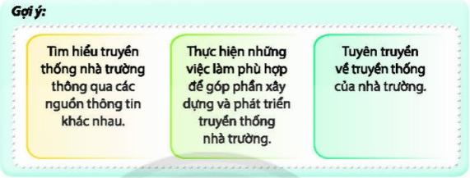
CHỦ ĐỀ 3: XÂY DỰNG TRƯỜNG HỌC THÂN THIỆN
7
Thực hiện một số việc làm góp phần xây dựng truyền thống nhà trường
THẢO LUẬN NHÓM
Yêu cầu: Hãy trao đổi theo nhóm 4-6 em về cách xây dựng và phát huy truyền thống nhà trường.

Slide 37
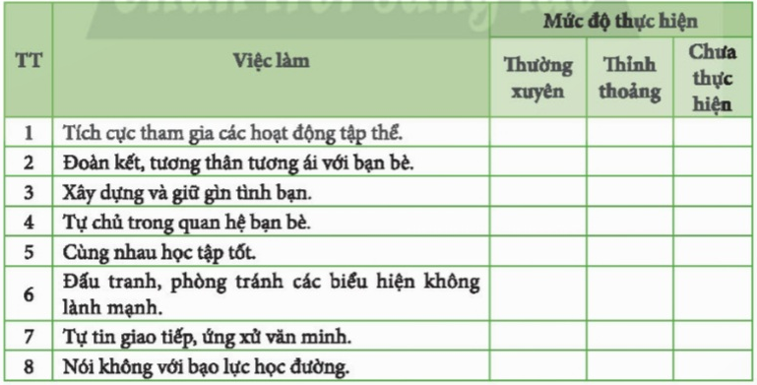
CHỦ ĐỀ 3: XÂY DỰNG TRƯỜNG HỌC THÂN THIỆN
7
Thực hiện một số việc làm góp phần xây dựng truyền thống nhà trường
LÀM VIỆC NHÓM
Yêu cầu: Mỗi nhóm 4-6 em, hãy lựa chọn và chia sẻ về các mức độ thực hiện những việc làm để xây dựng truyền thống nhà trường thân thiện bằng cách giơ thẻ màu.
THƯỜNG XUYÊN
THỈNH THOẢNG
CHƯA THỰC HIỆN

Slide 38

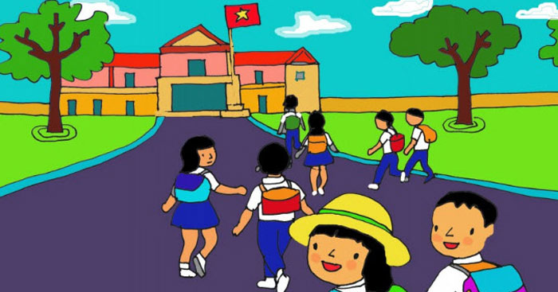
CHỦ ĐỀ 3: XÂY DỰNG TRƯỜNG HỌC THÂN THIỆN
7
Thực hiện một số việc làm góp phần xây dựng truyền thống nhà trường
Chia sẻ cảm xúc khi thực hiện những việc làm góp phần xây dựng truyền thống nhà trường?
Một ngôi trường tốt không chỉ là nơi đào tạo ra những học trò giỏi, mà còn là một ngôi trường có những truyền thống tốt đẹp, tạo ra những mối quan hệ thân thiện, văn minh giữa thầy và trò, giữa trò và trò,...... Truyền thống tốt đẹp đó của nhà trường là giá trị trường tồn, đem lại niềm tự hào cho các thế hệ thầy trò của nhà trường.
Để góp phân tích cực xây dựng nhà trường thân thiện, các em hãy tiếp tục phát huy truyền thống nhà trường từ việc rèn luyện sự tự chủ trong môi trường thực và môi trường trên mạng xã hội; rèn luyện kĩ năng phòng tránh bắt nạt học đường đến việc xây dựng và giữ gìn tình bạn.
Về Trang Chủ Đề

Slide 39

CHỦ ĐỀ 3: XÂY DỰNG TRƯỜNG HỌC THÂN THIỆN
8
Xây dựng và giữ gìn tình bạn
Mời cả lớp cùng hát bài “Gọi tên tôi nhé bạn thân hỡi” của nhạc sĩ Vĩnh Tâm

Slide 40

CHỦ ĐỀ 3: XÂY DỰNG TRƯỜNG HỌC THÂN THIỆN
8
Xây dựng và giữ gìn tình bạn
LÀM VIỆC NHÓM
Yêu cầu: Mỗi nhóm 4 em, hãy chia sẻ về:
• Tình bạn mà em đã xây dựng.
• Tình bạn mà em đã giữ gìn.

Slide 41
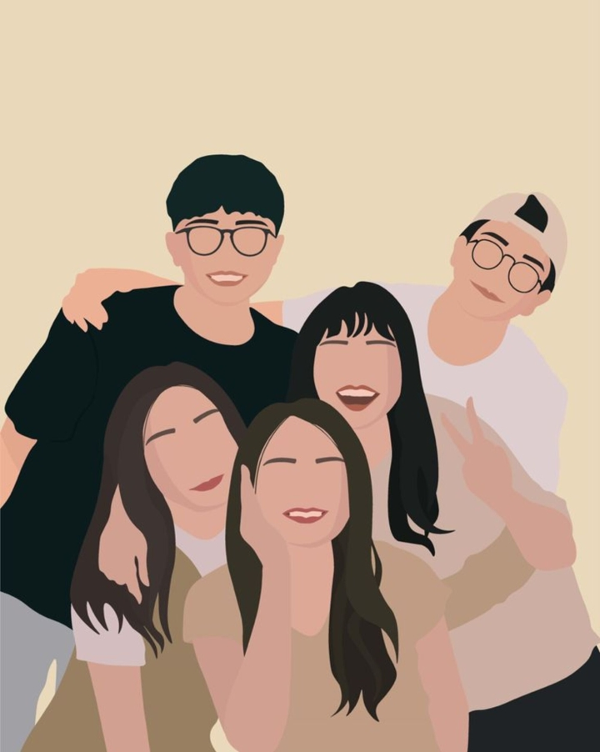
CHỦ ĐỀ 3: XÂY DỰNG TRƯỜNG HỌC THÂN THIỆN
8
Xây dựng và giữ gìn tình bạn
Hãy chia sẻ trong nhóm về cách xây dựng và giữ gìn tình bạn?
Gợi ý:
- Cách xây dựng tình bạn:
• Cởi mở chào hỏi và nói chuyện với những người bạn mới.
• Chủ động hỏi thăm những người bạn mới quen.
• Chia sẻ, giúp đỡ để các bạn mới hoà nhập.
- Cách giữ gìn tình bạn:
• Quan tâm chia sẻ niềm vui, nỗi buồn cùng nhau.
• Cùng giúp đỡ nhau trong học tập và cuộc sống.
• Thẳng thắn giải quyết xung đột nảy sinh.

Slide 42
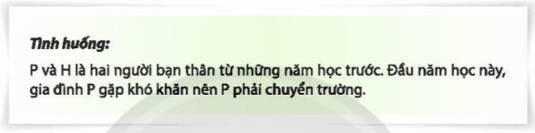
CHỦ ĐỀ 3: XÂY DỰNG TRƯỜNG HỌC THÂN THIỆN
8
Xây dựng và giữ gìn tình bạn
SẮM VAI
Yêu cầu: Các nhóm trao đổi và thống nhất về cách thể hiện của từng nhân vật trong tình huống. Sau đó các nhóm đóng vai và trình diễn trước lớp.

Slide 43
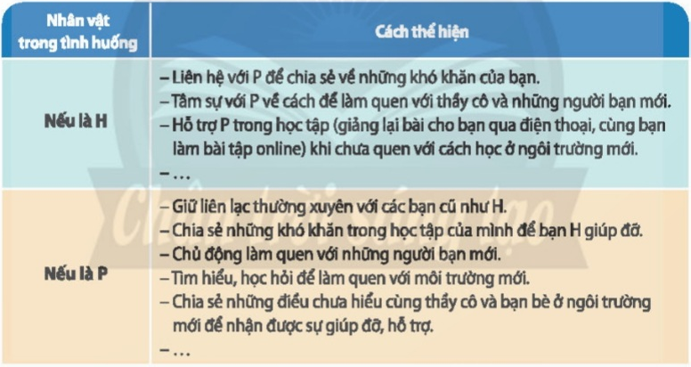
CHỦ ĐỀ 3: XÂY DỰNG TRƯỜNG HỌC THÂN THIỆN
8
Xây dựng và giữ gìn tình bạn

Slide 44
CHỦ ĐỀ 3: XÂY DỰNG TRƯỜNG HỌC THÂN THIỆN
8
Xây dựng và giữ gìn tình bạn
BÀI TẬP VỀ NHÀ
Yêu cầu: Các em về nhà sưu tầm các câu ca dao, tục ngữ, danh ngôn, câu chuyện hay và ý nghĩa về tình bạn. Các nhóm tổng hợp để trưng bày và giới thiệu trong Hoạt động 9.
Ví dụ:
“Học thầy không tày học bạn”.
“Chọn bạn mà chơi, chọn nơi mà ở”.
Về Trang Chủ Đề

Slide 45
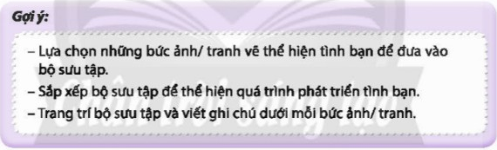
CHỦ ĐỀ 3: XÂY DỰNG TRƯỜNG HỌC THÂN THIỆN
9
Lan toả giá trị của tình bạn
THẢO LUẬN NHÓM
Yêu cầu: Mỗi nhóm 4-6 em, hãy cho HS thảo luận trong nhóm để thống nhất cách làm album về quá trình xây dựng và giữ gìn tình bạn theo gợi ý ở nhiệm vụ 7, trang 30 SGK. Đồng thời các nhóm bổ sung phần thuyết trình giới thiệu album xây dựng và giữ gìn tình bạn.

Slide 46
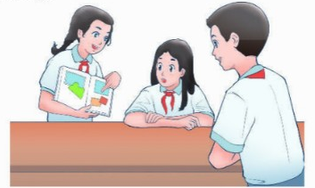
CHỦ ĐỀ 3: XÂY DỰNG TRƯỜNG HỌC THÂN THIỆN
9
Lan toả giá trị của tình bạn
TRƯNG BÀY
Yêu cầu: Các nhóm trang trí nơi trưng bày và trưng bày sản phẩm lan toả giá trị tình bạn. Các nhóm giới thiệu bộ sưu tập của nhóm mình với các nhóm khác trong lớp.
☞ Để có được tình bạn đẹp, chúng ta cần không ngừng vun đắp, xây dựng và giữ gìn tình bạn.

Slide 47
CHỦ ĐỀ 3: XÂY DỰNG TRƯỜNG HỌC THÂN THIỆN
9
Lan toả giá trị của tình bạn
Hãy chia sẻ cảm xúc khi cùng nhau làm các sản phẩm cho bộ sưu tập lan toả giá trị của tình bạn?
☞ Xây dựng được những mối quan hệ bạn bè tốt đẹp và biết cách để giữ gìn tình bạn bền vững. Có những tình bạn đẹp trong nhà trường sẽ góp phần xây dựng nhà trường văn minh, thân thiện, là việc làm thiết thực góp phần phát triển truyền thống nhà trường.
Về Trang Chủ Đề

Slide 48


CHỦ ĐỀ 3: XÂY DỰNG TRƯỜNG HỌC THÂN THIỆN
10
Cho bạn, cho tôi
Hãy chia sẻ những điều bạn nhận xét về mình, về những điều mình đã làm được, chưa làm được và nêu cảm nhận?
Yêu cầu: Mỗi tổ đứng thành vòng tròn. Mỗi em dán một tờ giấy A4 lên lưng bạn và cầm một cây bút. Mỗi em viết lên tờ giấy trên lưng bạn: 2 điểm bạn đã làm được trong chủ đề này và 1 điểm bạn cần cố gắng.
Về Trang Chủ Đề

Slide 49
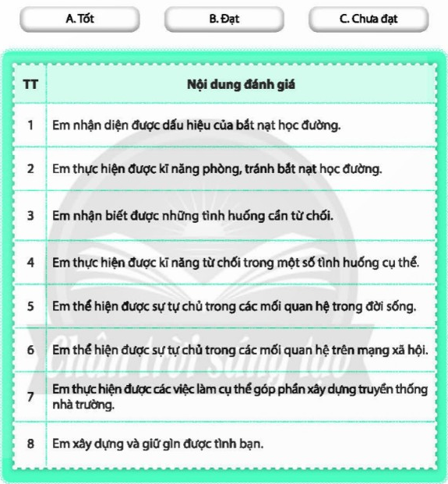
CHỦ ĐỀ 3: XÂY DỰNG TRƯỜNG HỌC THÂN THIỆN
Em gặp những thuận lợi và khó khăn khi trải nghiệm với chủ đề này?
11
Khảo sát cuối chủ đề
• Tốt: 3 điểm;
• Đạt: 2 điểm;
• Chưa đạt: 1 điểm.
Về Trang Chủ Đề

Slide 50
CHỦ ĐỀ 3: XÂY DỰNG TRƯỜNG HỌC THÂN THIỆN
12
Rèn luyện tiếp theo và chuẩn bị chủ đề mới
Em hãy chia sẻ những kĩ năng cần tiếp tục rèn luyện, cách rèn luyện và cách tự đánh giá sự tiến bộ của bản thân trong rèn luyện.
Các em đọc các nhiệm vụ cần thực hiện ở CHỦ ĐỀ 4: SỐNG HÒA HỢP TRONG GIA ĐÌNH. Hoàn thành các yêu cầu bài tập ở nhà trong SBT.

Slide 51
CHÀO TẠM BIỆT CÁC EM VÀ HẸN GẶP LẠI!
GOODBYE SEE YOU AGAIN!

